Slide 1
La Grande guerra prima e dopo
Culture, politiche, Stati, speranze e disillusioni
alla prova del conflitto
Prof. Fabio Todero Ph.D.

Slide 2
Lezione 9 Forme della memoria
La Grande guerra prima e dopo

Slide 3
Memoria e Grande guerra
Guerra di massa
Società di massa
Memoria di massa: primo evento storico che generi una testimonianza di massa (A. Wieviorka, Ére du témoin, 1998)
Memoria autobiografica
Memoria storica
(M. Halbwachs, La memoria collettiva)

Slide 4
Memoria di massa
«Il tempo ha compiuto la propria opera, ‘i ricordi si attenuano, le ferite si cicatrizzano. Diventa così possibile scambiarsi le impressioni, i racconti; è un modo di verificare i propri ricordi, di confermare l’autenticità di un’esperienza troppo pesante per non essere ora condivisa’».
(A. Prost, Les Anciens combattants et la societé française. 1914-1939, in A. Wieviorka, Ére du témoin, 1998)

Slide 5
Ricordare / raccontare / rappresentare
«Poiché posso raccontare, io esisto, e poiché posso raccontare la vita, sopporto. In ogni caso, le storie non serviranno a salvarci la vita, ma solo a rendercela sopportabile»
P. Bichsel, Il lettore, il narrare, Marcos y Marcos, Milano 1989

Slide 6
Grande epopea della modernità
AMT
alibionline.it

Slide 7
Memoria di massa e arte
«Il fatto stesso che la circoscrizione riguardasse tutti gli uomini giovani senza eccezioni mise a disposizione della guerra una massa amplissima di talenti artistici e letterari tra i soldati di prima linea».
(G. L. Mosse, Le due guerre mondiali. Dalla tragedia al mito dei caduti, 1990)

Slide 8
Memoria di massa e arte
G. Severini (1883-1966): Treno blindato (1915)
New York, coll. R.S. Zeisler

Slide 9
Memoria di massa e arte
A. Egger-Lienz, Den Namenlosen, (1916)

Slide 10
Memoria di massa e arte
Pietro Morando (1889-1980): Un rimasto della passata azione. (Oslavia 1916)

Slide 11
Memoria di massa e arte
G. A. Sartorio (1860-1932), Sbalzo di fanterie dalle trincee di Santa Caterina
(da: La guerra vista rappresentata, 1918)
AMT

Slide 12
Italico Brass (
«Da Cervignano ho riportato quassù Italico Brass cui ho ottenuto … il permesso di lavorare anche nella zona delle operazioni. Ha fatto qualche buono schizzo, ma fra continui arresti, proibizioni ecc. Chi altro credi che saprebbe dipingere quassù queste scene mirabili?»
(U. Ojetti, Lettere alla moglie. 1915-1919)

Slide 13
Memoria della Grande guerra
Rappresentazione degli orrori, in funzione dissuasiva
Visione critica
Esaltazione del conflitto
Visione acritica
Esaltazione dei valori e dell’esperienza bellica (anche la violenza della guerra)

Slide 14
Letteratura e Grande guerra
Letteratura: necessaria una definizione più ampia, articolata su diversi livelli e che «comprenda tutte le possibili varietà di letteratura quella alta e bassa, colta e popolare, di élite e di massa e così via dicendo».
(G. Petronio)

Slide 15
Letteratura e Grande guerra
Narrativa
Diaristica e memorialistica
Lirica
Epistolografia
Canto
Instant book e giornalismo
Letteratura per l’infanzia
Oratoria
Saggistica
(F. Todero, Scrittori in grigioverde. Pagine della Grande guerra,
Mursia, Milano 1999)

Slide 16
Letteratura come fonte
Non analisi
estetica
Immagine
della guerra
Utilizzo
di un testo per ciò
che può dirci
sull’evento
Come è stata
vissuta l’esperienza
Posizione verso
la guerra
Immagine di
Soldati e ufficiali
Lingua
Perché
si scrive…
Intellettuali/
illetterati
Percezione di
un paesaggio
Storia di un particolare territorio

Slide 17
Letteratura
memoria
immaginario
collettivo

Slide 18
Letteratura e Grande guerra
«Beati i giovani che sono affamati e assetati di gloria, perché saranno saziati. Beati i misericordiosi, perché avranno da tergere un sangue splendente, da bendare un raggiante dolore. Beati i puri di cuore, beati i ritornanti con le vittorie, perché vedranno il viso novello di Roma, la fronte ricoronata di Dante, la bellezza trionfale d'Italia».
G. D’Annunzio, discorso di Quarto
Airsrec FVG

Slide 19
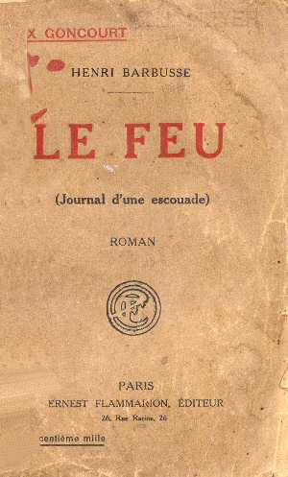
Letteratura e Grande guerra

Slide 20
Giornalismo
«In una limpidità meravigliosa, tutte le vette, tutte le creste, screziate dal bruno delle rocce, coperte di nevi luminose e violastre, soffuse di ombre azzurre e nette, si ergevano intorno maestose, con un non so quale slancio irrompente. Vive ed accese balzavano su dall’oscurità torbida delle vallate, come cercando nel cielo gli ultimi fantastici riflessi del tramonto. Pareva che la terra tenebrata, già sommersa dalla notte, levasse disperatamente nella luce ondate immani di pietra e di gelo, dai profili pieni d’impeto che sembrano esprimere uno sforzo favoloso d’ascesa»
L. Barzini, Fra le nevi del Kozliak, in La guerra d’Italia (gennaio-giugno 1916), Treves, Milano 1916

Slide 21
V. Locchi,
La sagra di Santa
Gorizia, 1928

Slide 22
Letteratura e Grande guerra

Slide 23
Memoria popolare
Epistolografia
Diaristica
Lirica
Canto popolare
Memorie

Slide 24
Fotografia
Privata (diffusione delle prime macchine fotografiche portatili)
Ufficiale (servizi fotocinematografici dei diversi eserciti)
Censura nella diffusione delle immagini
da pubblicare

Slide 25
Fotografia privata: relativa maggiore libertà nella scelta dei soggetti
Fotografia ufficiale: estrema libertà nella scelta dei soggetti , ma filtro sulla pubblicazione delle immagini, tese a costruire un immagine socialmente accettabile del conflitto e a sostenerne la causa.
propaganda

Slide 26
Culto del soldato caduto
AMT

Slide 27
Monumentalizzazione
Sacrario di Redipuglia Sacrario di Oslavia (Airsrec FVG)

Slide 28
Monumentalizzazione
Trieste, Monumento ai caduti, Colle
Di S. Giusto (A. Selva, 1935)
Trieste, Cimitero di S. Anna, Monumento
sulla cripta dei volontari, C. Polli, 1929
AMT)

Slide 29
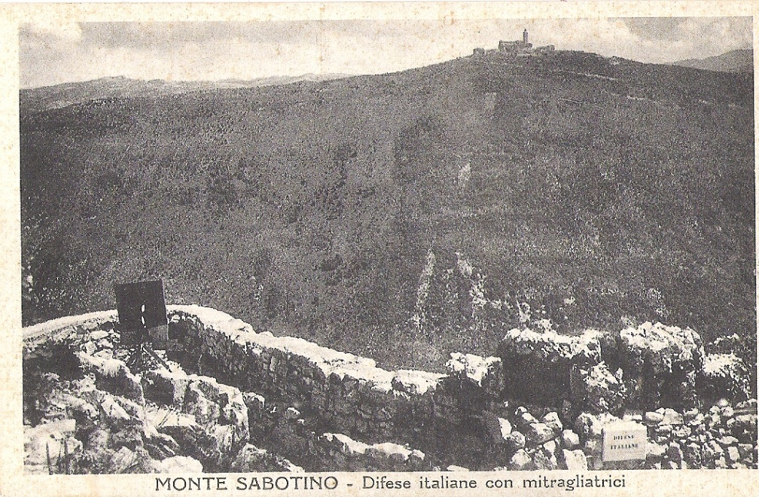
Le zone sacre
AMT
Istituzione delle zone sacre
(M.te Sabotino, 1922)

Slide 30
Parchi della rimembranza
1922: istituzione dei Parchi della rimembranza (1922)
Lapide del parco della rimembranza di Trieste, 1926
(Airsrec FVG)

Slide 31
Musei del Risorgimento

Slide 32
Turismo di guerra

Slide 33
Canti e canzoni

Slide 34
Cinema
A. Gance, J’accuse (1919)

Slide 35
“Se tento di trovare una formula comoda per definire quel
tempo che precedette la prima guerra mondiale, il tempo in cui son cresciuto, credo di essere il più conciso possibile dicendo: fu l’età d’oro della sicurezza”.
S. Zweig, Il mondo di ieri (1942)

Slide 36
“Rimanemmo seduti, immersi nella malinconia, a ripensare al nostro breve felice passato: il futuro era troppo incerto per poterne parlare. La guerra, decretammo, era arrivata in modo così violento soprattutto per noi giovani. Le persone di mezza età e gli anziani avevano avuto il loro periodo di gioia, mentre la catastrofe si era abbattuta su di noi giusto in tempo per privarci di quella giovanile felicità che credevamo un nostro diritto”.
Vera Brittain, Testament of Youth (1933)

Slide 37
“Nella memoria della mia vita c’è una netta divisione tra gli anni che furono prima della guerra del ’15 e gli anni che a questa seguirono. Due epoche, due mondi con la loro atmosfera, coi loro aspetti singolari e diversi. Da una parte si stendono i giorni sereni, dall’infanzia alla prima giovinezza, con le gioie e i dolori distribuiti in armoniose sequenze, dall’altra parte precipitano le ore turbate e inquiete in una discordanza di pena e di felicità, mai disgiunte da un fondo d’angoscia”.
G. Stuparich, Ricordi istriani. Umago (1957)

